Slide 1
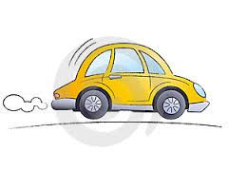
شاهدوا العرض التالي وأجيبوا عن الأسئلة بعدها:

Slide 2
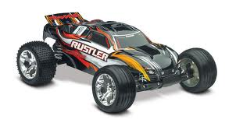
السؤال الأول:
هل لعبة السيارات منظومة تكنولوجية؟ اشرحوا.

Slide 3
السؤال الثاني:
ما هي أجزاء لعبة السيارة، وما هي وظيفة كل جزء؟
لخصوا الإجابة في جدول ببرمجية الــ word وفقا لما يلي:
اسم المركب (الجزء).
وظيفة المركب (الجزء).
مع أي مركبات (أجزاء) أخرى في اللعبة يتصل المركب.
كيف يؤثر المركب ( الجزء) على عمل المنظومة.

Slide 4
حل السؤال الثاني:
كيف يؤثر المركب ( الجزء) على عمل المنظومة | مع أي مركبات (أجزاء) اخرى في اللعبة يتصل المركب | وظيفة المركب ( الجزء) | اسم المركب (الجزء)
العجلات تُحرك اللعبة | عجلات متصلة مع نابض ( زنبرك | تحريك السيارة | عجلات
البطارية تُزود التيار الكهربائي لتحريك السيارة | مع المحرك | مصدر كهرباء لتحريك السيارة | بطارية
المحرك يحرك العجلات المسننة في السيارة | المحرك متصل مع عجلات مسننة والاسلاك الكهربائية | تدوير/تحريك العجلات | محرك
الاسلاك الكهربائية توصل التيار الكهربائي لتحريك السيارة | الاسلاك الكهربائية تصل بين المحرك ومصدر الكهرباء في لعبة السيارة | توصيل بين نقاط توصيل أجزاء الدائرة الكهربائية في لعبة السيارة | اسلاك كهربائية
المحور يحرك عجلات السيارة | المحور متصل مع عجلات السيارة والعجلات المسننة | تحريك العجلات | محور

